Slide 1
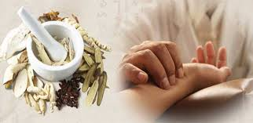
Y HỌC CỔ TRUYỀN VÀ THUỐC CỔ TRUYỀN VIỆT NAM
Nhóm 9:
Nguyễn Mạnh Tuấn
Phạm Thị Nguyệt
Nguyễn Tấn Khang
Nguyễn Thùy Dương

Slide 2
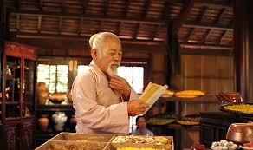
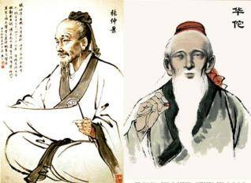
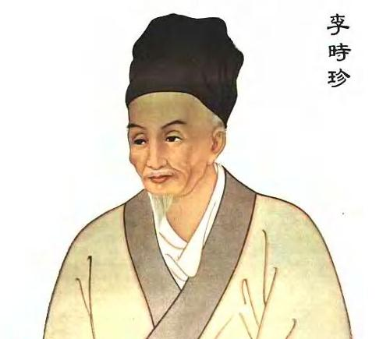
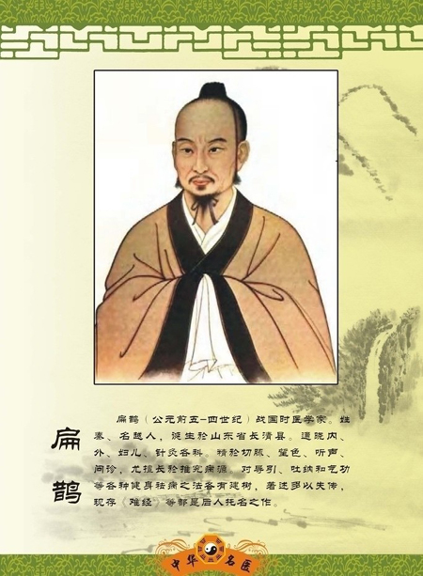
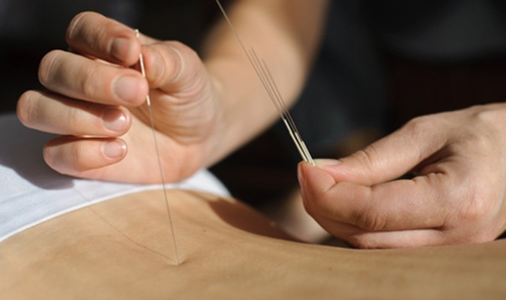
1. Lược sử y học cổ truyền:
Một số danh nhân YHCT Trung Quốc thời đầu:
1.1 Thế giới:
Từ hơn 4000 ngàn năm trước con người đã biết vận dụng các phương pháp lý luận, thuốc và châm cứu dể chữa bệnh. Nền YHCT đầu tiên phát triển ở Trung Quốc sau đó các nước xung quanh du nhập văn hóa rồi vận dụng theo.
Tới nay nền YHCT Trung Quốc vẫn giữ vị trí đứng đầu.
Trương Trọng Cảnh
Hoa Đà
Lý Thời Trân
Biển Thước

Slide 3
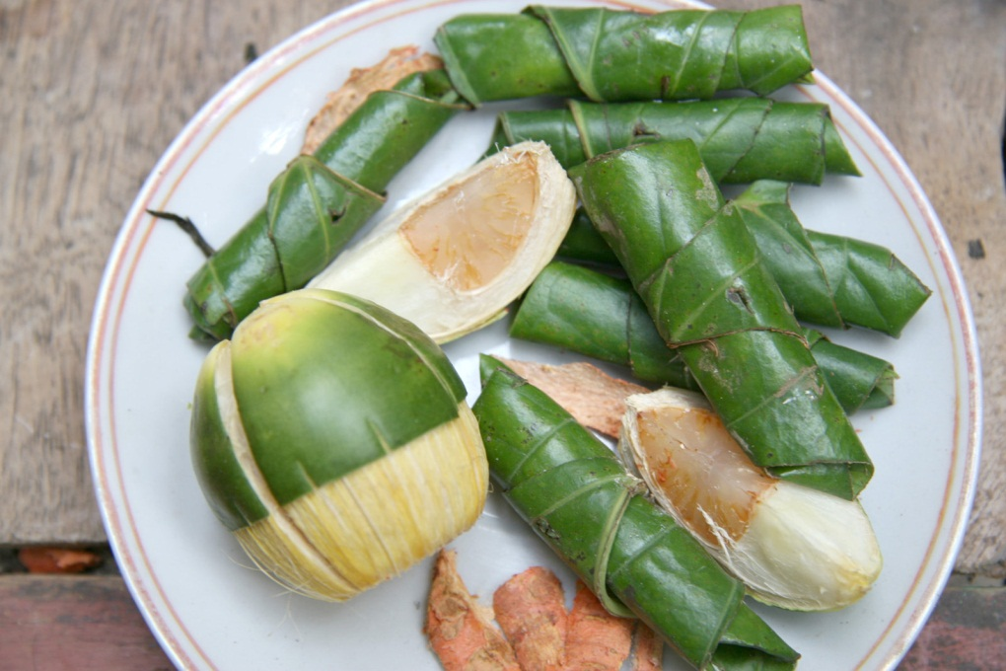
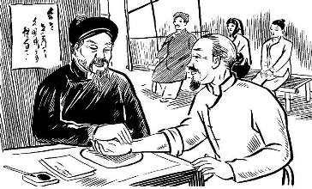
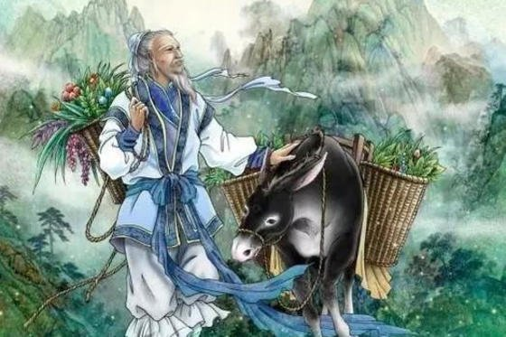
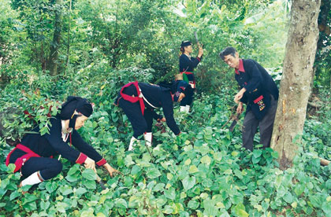
Thời kỳ Độc Lập Giữa Các Triều Đại Ngô, Đình, Lê, Lý, Trần, Hồ (939-1406).
1.2. Việt Nam:
Thời Kỳ Dựng Nước (Thời Kỳ Hùng Vương - 2900 năm TCN).
Thời kỳ này y học còn truyền miệng nhưng đã biết dùng thức ăn trị bệnh : ăn trầu cho ấm cơ thể, nhuộm răng để bảo vệ răng...
Thời Kỳ Đấu Tranh Giành Độc Lập Lần Thứ I (Năm 111 TCN).
Giao lưu và tiếp thu nền y học Trung Quốc.
Các vị thuốc được đưa sang Trung Quốc: Trầm hương, Tê giác...
Một số thầy thuốc Trung Quốc sang Việt Nam trị bệnh như : Đổng Phụng, Lâm Thắng...
Tổ chức Ty Thái Y chăm lo bảo vệ sức khỏe cho vua quan trong triều, có nhiều thầy thuốc chuyên nghiệp lo việc chữa bệnh cho nhân dân, phát triển việc tổ chức trồng thuốc...
Phương pháp trị bệnh bằng tâm lý phát triển
Chủ trương phát thuốc cho nhân dân ở các vùng có dịch bệnh.
Tổ chức trồng và thu hái thuốc dùng cho quân đội và nhân dân
Danh y thời này là Nguyễn Đại Năng với tác phẩm Châm Cứu Tiệp Hiệu Diễn Ca .
Đổng Phụng

Slide 4
Thời Kỳ Đấu Tranh Giành Độc Lập Lần Thứ II (1407-1427)
Nhà Minh xâm lược cướp hết các sách vở, thuốc và đem các danh y Việt Nam về nước ... do đó Y học không phát triển được.
Thời Kỳ Độc Lập Dưới Các Triều Đại Hậu Lê, Tây sơn, Nguyễn (1428-1876)
Bộ Luật Hồng Đức có đặt quy chế về nghề Y : trừng phạt thầy thuốc kém đạo đức, ban hành quy chế pháp y khám án mạng tử thi...
Mở các khóa thi tuyển lương y, tổ chức khoa giảng dạy ở Thái y viện, đặt các học chức ở phủ, huyện để dạy nghề thuốc
Tổ chức được Cục Nam Dược nghiên cứu thuốc trị bệnh cho quân đội và nhân dân.
Thời Kỳ Pháp Xâm Lược (1884-1945)
Giải tán các tổ chức y tế thời nhà Nguyễn, loại YHCT ra khỏi tổ chức y tế bảo hộ, đưa nền y tế thực dân vào. thầy thuốc YHCT chỉ hoạt động nhỏ lẻ trong dân gian.
Thời kỳ việt nam dân chủ cộng hòa (1945-1976)
Phục hồi nền YHCT.
Chủ trương kết hợp YHCT & YHHĐ để phục vụ tốt sức khỏe cho nhân dân.
Ngày 10-12 - 1957 thành lập Hội Đông Y Việt Nam.
Năm 1995 do hợp tác quốc tế Việt Nam là thành viên của Hiệp Hội Châm Cứu Thế Giới nên Hội Đông y tách ra thêm Hội Châm Cứu Việt Nam.
Phổ biến các phương pháp trị bệnh không dùng thuốc.
Đến nay:
Đa số các phường xã đều có các phòng, tổ chẩn trị YHCT.
Hệ thống hóa các Lương Y vào các đoàn thể Hội Đông y, Hội Châm Cứu.
Thành lập các bộ môn giảng dạy YHCT tại các trường trung học và đại học.
Đã có 1 học viện YHCT và 2 Viện YHCT ở miền Nam và Bắc.
Dịch thuật, biên soạn nhiều loại sách Kinh Điển, sách chuyên đề, chuyên sâu phục vụ công tác nghiên cứu, giảng dạy.

Slide 5
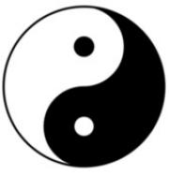
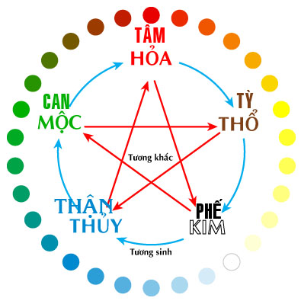
2. Một số học thuyết y học cổ truyền:
2.2 Học thuyết ngũ hành:
Là triết học cổ đại của phương Đông giải thích mối quan hệ hữu cơ giữa các sự vật trong quá trình vận động và biến hoá. Có thể coi học thuyết Ngũ hành là một hệ tự điều chỉnh có 5 thành phần.
Là nền tảng tư duy và hành động của y học cổ truyền, được ứng dụng trong khám bệnh, chẩn đoán bệnh, chữa bệnh và tìm thuốc, chế thuốc.
Người ta tìm kiếm và xét tác dụng của thuốc đối với bệnh tật các tạng phủ trên cơ sở liên quan giữa vị, sắc với tạng phủ
Vị chua, màu xanh (Mộc) vào can
Vị đắng, màu đỏ (Hỏa) vào tâm
Vị ngọt, màu vàng (Thổ) vào tỵ
Vị cay, màu trắng (Kim) vào phế
Vị mặn, mầu đen (Thủy) vào thận
2.1 Học thuyết âm dương:
Là nền tảng tư duy nhận thấy sự vật luôn luôn có mâu thuẫn, nhưng thống nhất với nhau, không ngừng vận động, biến hóa để phát sinh, phát triển và tiêu vong gọi là học thuyết âm dương.
Âm và dương là tên gọi đặt cho 2 yếu tố cơ bản của một vật, 2 cực của một quá trình vận động và 2 nhóm hiện tượng có mối liên quan biện chứng với nhau.
Tính cơ bản của âm: Ở phía dưới, ở bên trong, yên tĩnh có xu hướng tích tụ.
Tính cơ bản của dương: Ở phía trên, ở bên ngoài, hoạt động có xu hướng phân tán.

Slide 6
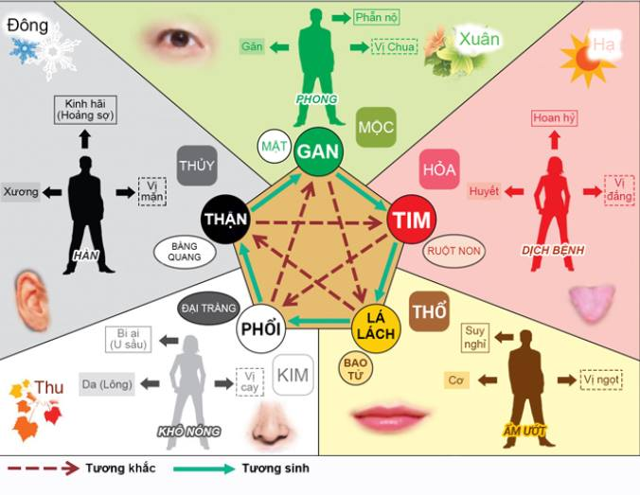
2.3 Học thuyết tạng phủ (tạng tượng):
Tạng: Các tổ chức cơ quan trong cơ thể. Tượng: Biểu tượng bên ngoài, các hiện tượng biểu hiện ra bên ngoài.
Quan sát cơ thể sống để nghiên cứu quy luật hoạt động, sự biểu hiện của các nội tạng gọi là Tạng tượng.
Mối quan hệ Tạng - Phủ tương ứng là mối quan hệ Âm Dương hỗ căn (quan hệ biểu lý), còn mối quan hệ giữa các Tạng là mối quan hệ Ngũ hành sinh khắc. Ngoài ra, để làm rõ mối quan hệ này học thuyết Kinh lạc ra đời củng góp phần không nhỏ trong biện chứng luận trị của Ðông Y.

Slide 7
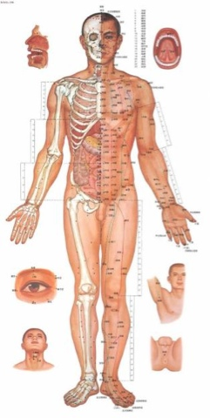
3. Phép tắc dùng thuốc của y học cổ truyền
2.4. Học thuyết kinh lạc
3.1. Sơ lược về chuẩn trị theo YHCT (tứ chuẩn)
Kinh lạc là tên gọi chung của kinh mạch và lạc mạch, gồm có: 12 Kinh Chính, 12 Kinh Biệt, 12 Kinh Cân, 15 Lạc, 8 Mạch Kỳ Kinh.
Huyệt đạo: Nằm trên đương kinh cả hai bên có 690 huyệt và khoảng 200 huyệt ngoài đường kinh.
Về chữa bệnh: Học thuyết kinh lạc được ứng dụng nhiều nhất vào phương pháp chữa bệnh bằng châm cứu xoa bóp và thuốc.
Học thuyết kinh lạc chỉ đạo việc qui tác dụng của thuốc tương ứng với tạng, phủ hay đường kinh nào đó gọi là sự qui kinh của thuốc.
Phương pháp | Chứng dương | Chứng âm
Vọng chuẩn | Mặt đỏ, sắc mặt tươi, mắt sáng, da hồng nhuận. | Sắc mặt nhợt nhạt, xám tối, hoặc xanh bầm, vàng đen, mắt lờ đờ, cử động chậm chạp.
Văn chuẩn | Hơi thở mạnh, tiếng nói khỏe khoắn. | Hơi thở nhẹ, tiếng nói nhỏ yếu.
Vấn chuẩn | Có nóng sốt, khát, đòi uống nước, đại tiện táo bón. | Sợ rét lạnh, đại tiện lỏng, chân tay lạnh
Thiết chuẩn | Mạch phù (nổi), đại (to), hoạt (nhanh). | Mạch trầm (sâu) , vi (nhỏ), trì (chậm).

Slide 8
3.3. Các phép tắc trị bệnh (Bát pháp)
3.2. Các nguyên nhân gây bệnh
Đặc điểm:
YHCT cho rằng con người và thế giới xung quanh là một chỉnh thể thống nhất, vì thế mà dùng quan điểm chỉnh thể để bàn về quá trình phát sinh, phát triển, biến hoá của các nhân tố gây bệnh.
Trong quá trình phát sinh phát triển bệnh tật, kết quả bệnh lý ở giai đoạn này có thể là nhân tố gây bệnh ở giai đoạn khác.
Nguyên nhân:
Ngoại nhân:
+ Lục dâm – phong, hàn, thử, thấp, táo, hỏa.
+ Lệ khí - tính chất truyền nhiễm mạnh (dịch độc), phát bệnh cấp tính và nguy hiểm, tính đặc dị và triệu chứng giống nhau.
Nội nhân: thất tình - hỉ, nộ, ưu, tư, bi, khủng, kinh.
- Các nguyên nhân khác: ăn uống, lao lực, lao thần, tác nhân bên ngoài, kí sinh trùng (đường tiêu hóa), đàm ẩm, huyết ứ…
Phương pháp | Ứng dụng theo YHCT
Hãn - Làm ra mồ hôi, đưa tà khí ra ngoài. | Chữa bệnh phần biểu, cảm mạo phong hàn, phong nhiệt, dị ứng ngứa, sởi.
Thổ - Gây nôn | Ngộ độc thức ăn, thuốc độc.
Hạ - Tẩy, nhuận đưa chất ứ đọng, tà khí ra ngoài bằng đại tiện. | Táo bón, đại tràng thực nhiệt, phù thũng, hoàng đản, tích trệ thức ăn.
Hòa - Hòa giải, hòa hoãn, điều hòa. | Chữa bán biểu, bán lý (lúc sốt, lúc rét), can tỳ, can vị bất hòa, dinh vệ bất hòa.
Ôn - Làm ấm, nóng bên trong. | Trừ hàn, bổ dương khí, bổ mệnh môn hỏa
Tiêu - Làm mất đi, tan đi. | Hàn, nhiệt, đàm, thực, khí, huyết đàm ẩm tích trệ, khí nghịch, uất kết.
Thanh - Làm sạch, mát, làm lạnh bên trong. | Hỏa độc, huyết nhiệt, giải độc, trừ thấp nhiệt, giải thử, trừ phiền khát.
Bổ - Bồi bổ lại phiền thiếu hụt, suy giảm. | Âm, dương, khí huyết hư. Bổ âm, bổ khí, bổ huyết, bổ dương.

Slide 9
3.4. Thuốc YHCT
Tứ khí: Mức độ làm nóng, lạnh khác nhau của thuốc: hàn, nhiệt, ôn, lương, ngoài ra còn có đại hàn, đại nhiệt, tính bình.
Ngũ vị: tân, cam, khổ, toan, hàm, ngoài ra còn có đạm (nhạt), sáp (chát).
Thăng giáng – phù trầm: 4 xu hướng tác dụng của thuốc.
Tên | Hướng tác dụng | Hướng bệnh | Chủ trị
Thăng | Lên trên | Xuống dưới | Tiêu chảy, trĩ, các bệnh sa giáng
Giáng | Xuống hạ tiêu | Lên thượng tiêu | Nôn mửa, ho suyễn, nấc cụt, ợ hơi.
Phù | Ra ngoài biểu | Vào trong lí | Phát sốt, ra mồ hôi
Trầm | Vào trong, lắng xuống, gây tẩy xổ | Ra ngoài biểu | Đầy trướng bụng, ăn không tiêu, đại tiện bí.
Tân Tân năng tán, năng hành. | Tán hàn (biểu lí), hành khí hoạt huyết.
Cam Cam năng bổ, năng hòa hoãn. | Cam ôn bổ khí, huyết, dương, cam hàn bổ âm, điều hòa, hòa hoãn tác dụng mạnh của các vị thuốc.
Khổ Khổ năng tả, năng táo, năng kiện. | Tả hạ, giáng nghịch, ráo thấp, kiện âm.
Toan Toan năng thu sáp. | Thu liễm cố sáp
Hàm Hàm năng hạ, năng nhuyễn | Tả hạ, tẩy sổ, làm mềm, tiêu tan khối cứng kết đọng
Quan hệ mật thiết với khí, vị và tỷ trọng nặng nhẹ của thuốc.
+ Khí,vị: vị cay, ngọt, tính ôn nhiệt – Thuốc thăng, vị đắng, chua, mặn, tính hàn lương – Thuốc trầm, giáng.
+ Tỷ trọng: thuốc loại hoa, lá, tỷ trọng nhẹ - Thuốc phù thăng, thuốc loại khoáng vật, hạt, quả, tỷ trọng nặng – Thuốc trầm giáng.
Có thể thay đổi thay sự bào chế và phối ngũ: sao muối: đi xuống, rượu: đi lên.

Slide 10
3.5 Các tương tác - phối ngũ của thuốc YHCT
Phối ngũ là việc sử dụng hai thuốc trở lên.Có 2 loại phối ngũ sau: Tương tu và tương sử
-Tương tu: 2 cai tương đồng tăng công dụng của nhau
-tương sử: 2 vị thuốc một chính một phụ
*Tương tu và tương sử là hai loại phối ngũ thường thấy nhất
-Tương uý: khi một thứ thuốc có tác dụng xấu dùng chung chất khác để chế ngự
-Tương sát: một vị có độc, dùng một vị khác để tiêu trừ độc tính đi
-Tương ố: hai thứ thuốc dùng chung với nhau sẽ làm giảm hoặc mất hiệu lực nhau
-Tương phản : một số ít thuốc đem phối ngũ gây tác dụng độc thêm
* Tương ố và tương phản là sự phân phối ngũ nói trên sự cấm kỵ trong khi thuốc dùng

Slide 11
3.6 Chức năng, thành phần cấu tạo nên phương thuốc YHCT (Quân – Thần Tá – Sứ)
“ Quân – Thần – Tá – Sứ” thực ra chỉ là những tên gọi. Tuỳ theo đặc điển thể chất từng người bệnh, do đó hiện nay trong nhiều tài liệu về Đông dược, thuật ngữ bị thay thế ( Chủ - phụ - tá – Sứ )
“Quân” ( quân dược còn gọi là chủ dược)
“Thần” (thần dược ), còn gọi là “phụ dược”
“Tá” (tá dược)
“Sứ” (sứ dược): Công dụng đưa thuốc và điều hoà vị thuốc

Slide 12
4.1 Thành phần hoá học của thuốc cổ truyền
4. Thuốc cổ truyền và dược lâm sàng
Hoạt tính sinh học của một cây là do thành phần hoạt chất mà nó có, vì thế ngày nay tính chất dược lý và thành phần hoá học của cây thuốc không thể tách rời nhau.
Ngày nay có một số tác giả chủ trương ly trích hoạt chất tinh khiết có hàm lượng cao. Tuy thế, vẫn còn nhiều người ưa chuộng cây cỏ, khô, màu sắc, dạng trà
Qua nhiều nghiên cứu đã tìm thấy rất nhiều hợp chất hoá học thược cả nhóm vô cơ và hữu cơ:
Vô cơ: Muối ( clorid ,sulfat, phosphat..), acid vô cơ ( acid silicic, acid phosphoric,…) và các nguyên tố khác(như phosphor, nito, fe, Mg, selen,…)
Hữu cơ: Glucid, lipid, tinh dầu chất nhữa, và Glucosid

Slide 13
4.2 Đơn thuốc YHCT
Cách kê đơn theo toa căn bản
Cách kê đơn theo nghiệm phương
Cách kê đơn theo gia truyền
Cách kê đơn theo cổ phương
Cách kê đơn thuốc kết hợp YHCT với YHHĐ

Slide 14
4.4 Tác dụng bất lợi của thuốc cổ truyền
WHO định nghĩa về phản ứng bất lợi của thuốc như sau: “Phản ứng bất lợi của thuốc là một phản ứng độc hại, không được định trước và xuất hiện ở liều thường dùng cho người phòng bệnh, chẩn đoán hoặc chữa bệnh hoặc thay đổi một chức năng sinh lý” Định nghĩa này được ứng dụng và phổ biến trên phạm vi toàn cầu
Sử dụng Đông dược và các chế phẩm có nguồn gốc từ thiên nhiên đang là xu hướng trên thế giới vì an toàn, ít gây ra tác dụng bất lợi so với tân dược
Tuy nhiên, các nghiên cứu khoa học hiện đại cho thấy bên cạnh những lợi ích trong điều trị và hỗ trợ chữa bệnh cũng phát hiện ra những tác dụng bất lợi hoặc tương tác với các vị thuốc và thuốc tann dược khác, nếu sử dụng không hợp lý có thể gây nguy hại nghiêm trọng đên sức khoả người sử dụng

Slide 15
CẢM ƠN THẦY VÀ CÁC BẠN ĐÃ LẮNG NGHE!
Tài liệu tham khảo:
Bài giảng bệnh lý trường Đại học Duy Tân
http://giaoductuyensinh.com/so-luoc-lich-su-y-hoc-co-truyen-viet-nam
https://yhocdantoc.blogspot.com/2009/04/hoc-thuyet-am-duong-hoc-thuyet-am-duong.html
https://yhocdantoc.blogspot.com/2009/04/hoc-thuyet-ngu-hanh.html
https://yhocdantoc.blogspot.com/2009/04/hoc-thuyet-tang-phu.html

